Slide 1

JOVENES AGROECOLÓGICOS EN ACCION POR EL PERÚ
“Los jóvenes frente a la agroecología y la asociatividad”

Slide 2





Marco general
Video de presentación – 2 minutos

Slide 3
¿Quiénes son los jóvenes con los que hemos trabajado? –
Presenta: María Fernanda Barrios - PUCP
Objetivo
Analizar de qué manera los jóvenes rurales de Amazonas y Ayacucho incorporan la agroecología en sus proyectos de vida
Aproximación cualitativa a través de la realización de 21 entrevistas semiestructuradas a jóvenes participantes de la Escuela Yachay Wasi
Dimensiones analizadas
1. Perfil sociodemográfico, 2. Trayectoria (formación, laboral y participación política), 3. Representaciones sobre agroecología y 4. Percepción sobre ANPE y Yachay Wasi
Metodología

Slide 4
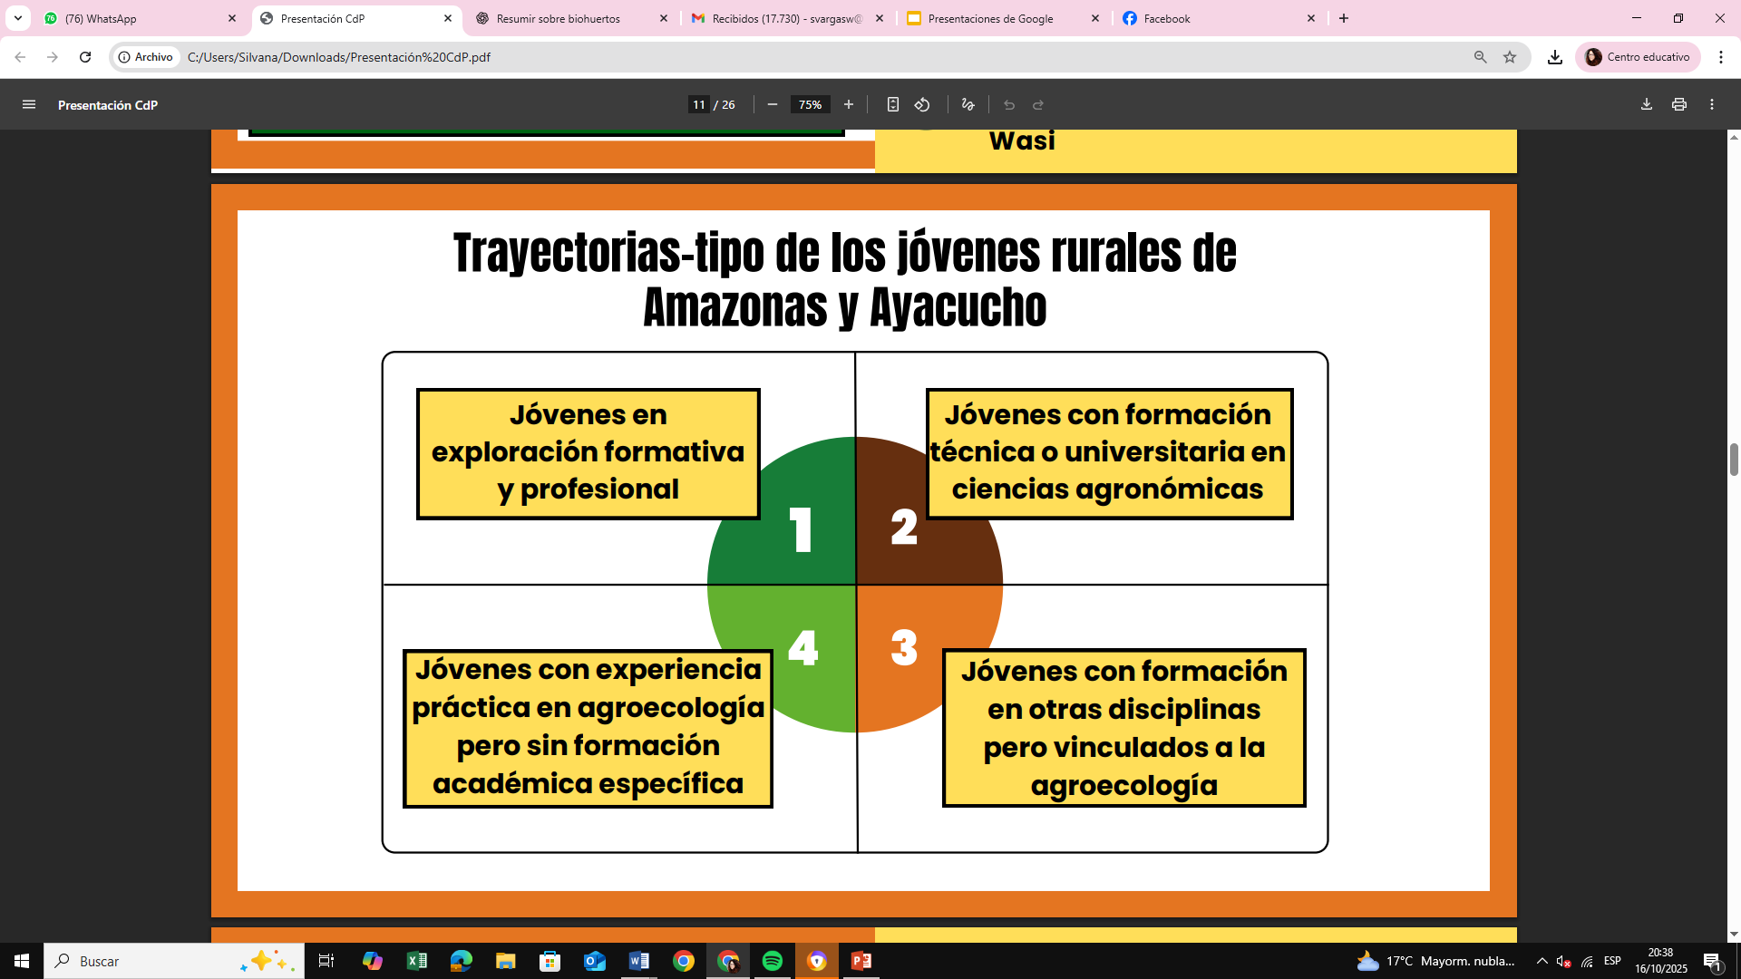
¿Quiénes son los jóvenes con los que hemos trabajado?

Slide 5
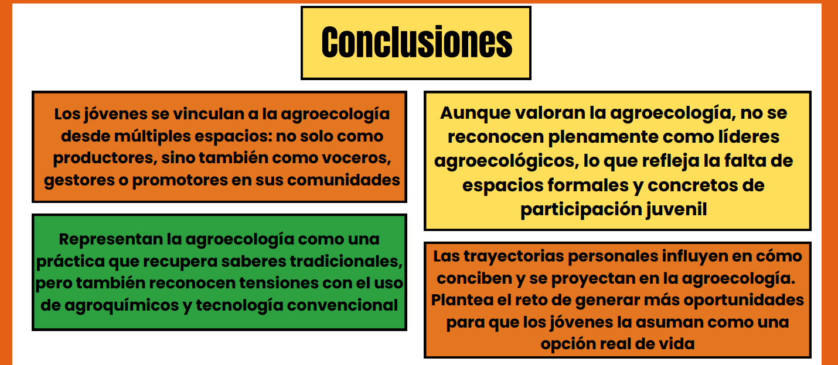
¿Quiénes son los jóvenes con los que hemos trabajado?

Slide 6
¿Cuánto saben/han aprendido los jóvenes?
Presenta: Liliana Quispe Ccoyllo - YPARD
Escuela Yachay Wasi
Módulo I: Negocios Rurales
Módulo II: Agroecología
Módulo III: Liderazgo Juvenil
Escuela Yachay Wasi
Módulo I: Negocios Rurales
Módulo II: Agroecología
Módulo III: Liderazgo Juvenil

Slide 7

¿Cuánto saben/han aprendido los jóvenes?

Slide 8
¿Cuánto saben/han aprendido los jóvenes?
Amazonas
Ayacucho

Slide 9
A nombre de nuestra alianza.
Muchas gracias por su atención¡¡¡

